Slide 1
Санкт-Петербургское государственное бюджетное учреждение социального обслуживания населения «Центр социальной реабилитации инвалидов и детей-инвалидов Московского района»
ВНЕДРЕНИЕ ТЕХНОЛОГИИ ГЕЙМИФИКАЦИИ
В ПРОЦЕСС СОЦИАЛЬНОЙ РЕАБИЛИТАЦИИ
ДЕТЕЙ-ИНВАЛИДОВ
2024 год

Slide 2
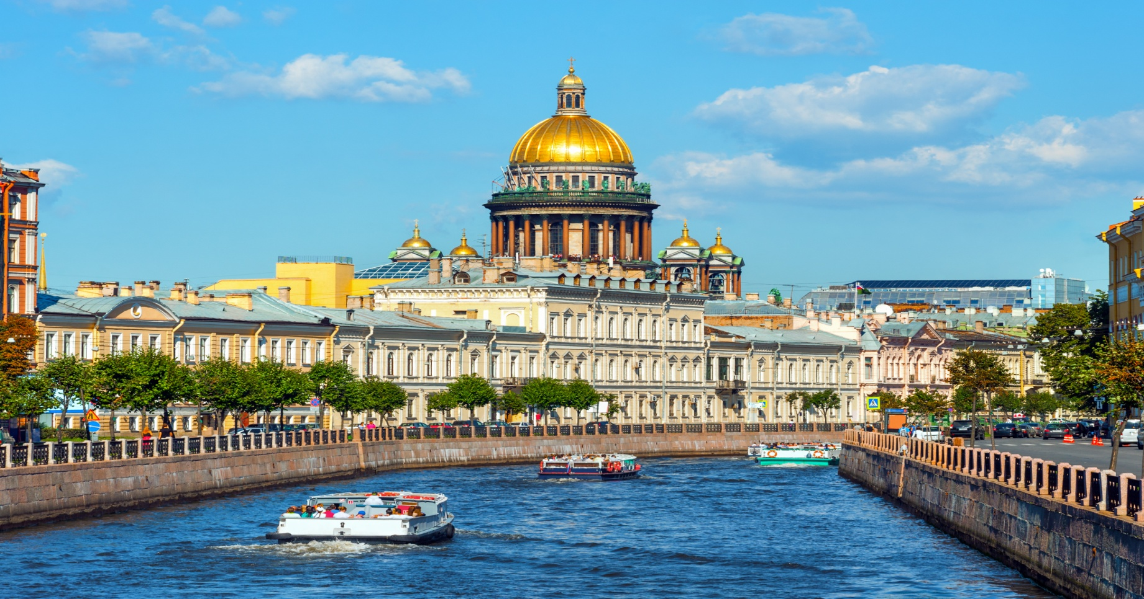
Геймификация (от англ. «gamification») – технология привнесения принципов построения игры в неигрововые сферы.
Геймификация процесса социальной реабилитации детей-инвалидов – построение социально-реабилитационного процесса на основе организационных и функциональных практик игровой деятельности.
Принципы геймификации:
стадиальность и преемственность этапов (геймов);
формирование устойчивой мотивации к повышению статуса (перехода на новый уровень);
формирование позитивной самооценки, уверенности в достижении значимой
значимой конечной цели;
сочетание различных форм стимулирования .
Практика реализована в 2022 -2023 г.г.
Размещена на цифровой платформе Профессиональная социотека
Санкт- Петербурга
Аудитория практики: семьи, воспитывающие детей-инвалидов
в возрасте 6-12 лет
В реализации практики приняли участие 302 семьи с детьми-инвалидами.

Slide 3
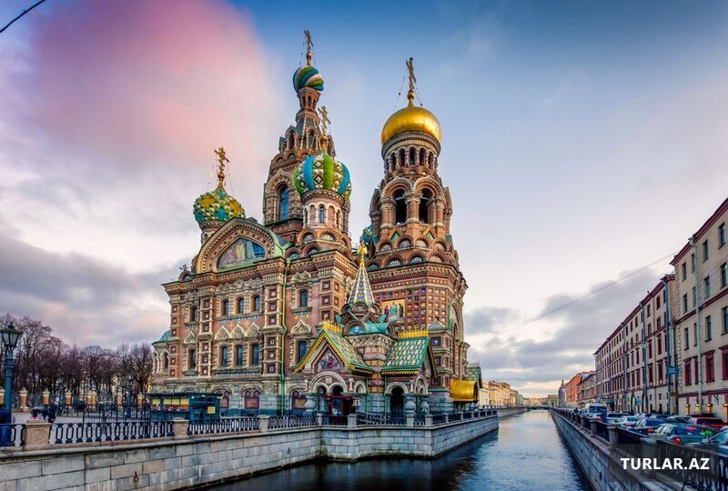
С АКТУАЛЬНОСТЬ, ПРОБЛЕМЫ И ПУТИ РЕШЕНИЯ
Воспитание петербуржца, с любовью относящегося к городу, знающего и поддерживающего его исторические и культурные традиции, прилагающего силы к его развитию и процветанию - важное условие социальной реабилитации детей-инвалидов. Формирование позиции активного гражданина, стремящего занять достойное место в социальной и трудовой жизни мегаполиса, является ключевым звеном в процессе успешной социализации и адаптации в обществе детей с ограниченными возможностями здоровья.
Из опроса родителей детей-инвалидов выявлено, что регулярно выезжают за пределы района с культурно-образовательными целями около 32 % респондентов, 34 % опрошенных посетили вместе с детьми музей , выставку или театр в течение года.
Еще одной актуальной проблемой является выбор стимулов зачастую к сниженной познавательной деятельности ребенка-инвалида в различных сферах жизни мегаполиса, петербурговедения. 89 % опрошенных родителей не задумывались о социальном самоопределении ребёнка-инвалида.
Путем решения проблемы воспитания подлинного петербуржца, формирования активного гражданина стало внедрение технологии геймификации в реализацию социально-просветительского проекта «В Питере - жить!» и программы социально-гуманитарной направленности «Вместе с Питером- расти!» , позволяющей более эффективно вовлечь детей в познавательный процесс. Аналогичный принцип (стадиальной последовательности) заложен в основу большинства интерактивных компьютерных игр, что делает его понятным и приемлемым для большинства детей.
Новизна практики: активное внедрение технологии геймификации в процесс социальной реабилитации детей- инвалидов наряду с образовательной деятельностью.

Slide 4
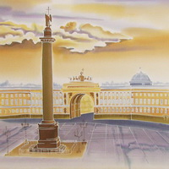
ЦЕЛЬ ПРАКТИКИ: повышение качества жизни детей-инвалидов через накопление сенсорного, когнитивного, вербального и культурологического потенциала посредством включения их (родителей и членов семьи) в последовательно-стадиальную (многоуровневую) игру знакомства с историей и достопримечательностями Санкт-Петербурга.
ЗАДАЧИ ПРАКТИКИ:
развитие познавательной и сенсорной активности детей-инвалидов;
подбор оптимальных форм игровой активности, подкрепляющих мотивацию ребенка к продолжению деятельности на каждом последующем уровне;
отработка умений и навыков применения знаний, полученных с применением технологии геймификации для решения практических задач;
апробация междисциплинарного подхода;
трансляция и распространение опыта построения социально-реабилитационного процесса на основе его геймификации.

Slide 5
ЭТАПЫ РЕАЛИЗАЦИИ ПРАКТИКИ
ОРГАНИЗАЦИОННЫЙ (январь)
создание рабочей группы проекта;
выбор партнеров проекта.
формирование целевой группы участников проекта
подготовка методических материалов и плана реализации проекта;
ПРАКТИЧЕСКИЙ (февраль – ноябрь)
Реализация мероприятий практики:
1 гейм - февраль-апрель
2 гейм - май-сентябрь
3 гейм - октябрь-ноябрь
АНАЛИТИЧЕСКИЙ (декабрь)
опрос, анкетирование родителей детей-инвалидов, участвовавших в реализации практики;
интервьюирование специалистов по итогам реализации практики;
гала-презентации и выставки работ детей, семей;
награждение активных семей-участников практики;
подготовка аналитических материалов;
обобщение результатов и презентация практики.
Социально-просветительский проект
«В Питере - жить!»
2022 год
Программа
социально- гуманитарной направленности
«Вместе с Питером - расти!»
2023 год

Slide 6
ВЗАИМОДЕЙСТВИЕ В РАМКАХ ПРАКТИКИ
Дети - инвалиды
Специалисты
Партнёры проекта
Родители
РЕСУРСНОЕ ОБЕСПЕЧЕНИЕ
социальные и педагогические работники Центра;
специалисты учреждений партнеров;
сотрудники и волонтеры СО НКО и благотворительных фондов
МАТЕРИАЛЬНО-ТЕХНИЧЕСКОЕ ОБЕСПЕЧЕНИЕ
кабинеты, творческие мастерские;
интерактивное оборудование (ноутбуки, планшеты, интерактивные панели);
программно-демонстрационный комплекс;
интерактивные игры
ИНФОРМАЦИОННОЕ СОПРОВОЖДЕНИЕ
официальный сайт СПБ ГБУСОН «ЦСРИДИ Московского района» – www.срци.рф;
официальные группа СПБ ГБУСОН «ЦСРИДИ Московского района» в социальных сетях: https://vk.com/csrimosk

Slide 7
МЕХАНИЗМ РЕАЛИЗАЦИИ ПРАКТИКИ
подготовка
Выбор объектов изучения с привлечением родительского сообщества (достопримечательностей, элементов городской инфраструктуры с учетом возрастных и психофизических особенностей детей целевой группы)
1 гейм
Виртуальное знакомство с объектом (видеопрогулки, презентации, видеоэкскурсии, официальные сайты )
2 гейм
Мастер-классы, интерактивные игры, экскурсии, посещение интерактивных площадок и общественных пространств
3 гейм
Самостоятельное семейное посещение достопримечательностей, элементов городской инфраструктуры ,выполнение интерактивных заданий, семейная фотосессия
Знакомство с городской средой и достопримечательностями становится
увлекательной семейной многоуровневой игрой

Slide 8
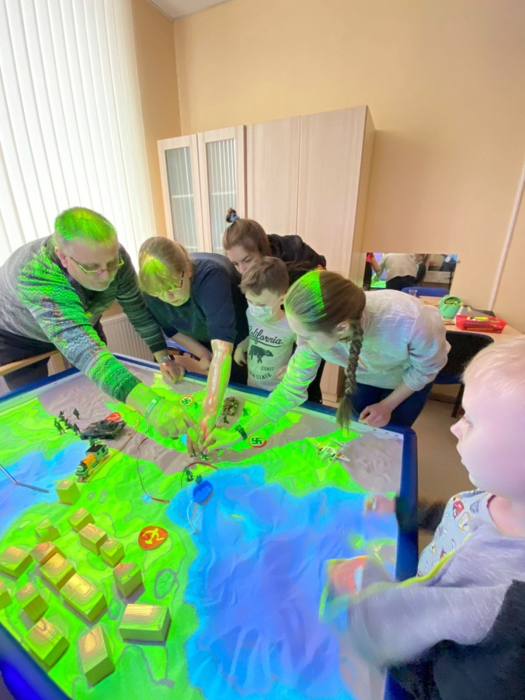
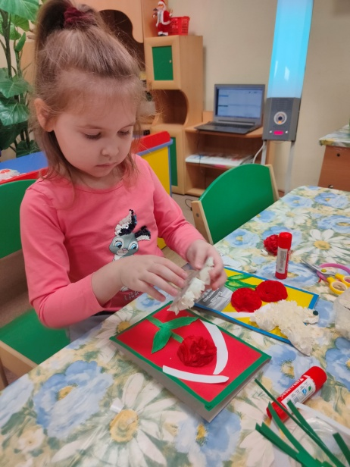
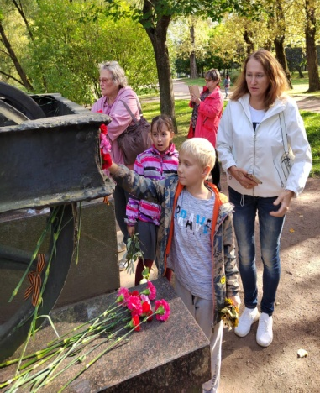
ФОРМЫ РАБОТЫ
мастер-классы;
видеоэкскурсии;
видеопрезентации;
интерактивные игры;
творческие мастерские
виртуальные прогулки,
поэтические гостиные;
выставки и гала – презентации:
экскурсии, посещение инфраструктурных объектов
Санкт-Петербурга
ЦИКЛ МЕРОПРИЯТИЙ, ПОСВЯЩЁННЫЙ ГЕРОИЧЕСКОЙ ОБОРОНЕ ГОРОДА
Игра в интерактивной
песочнице iSandBOX
«Разорвано блокадное кольцо»
Мастер-класс
«Гвоздика памяти»

Slide 9
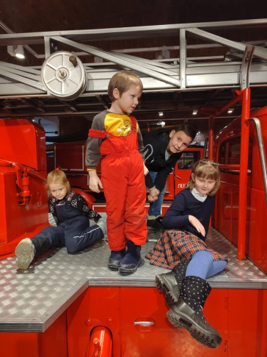
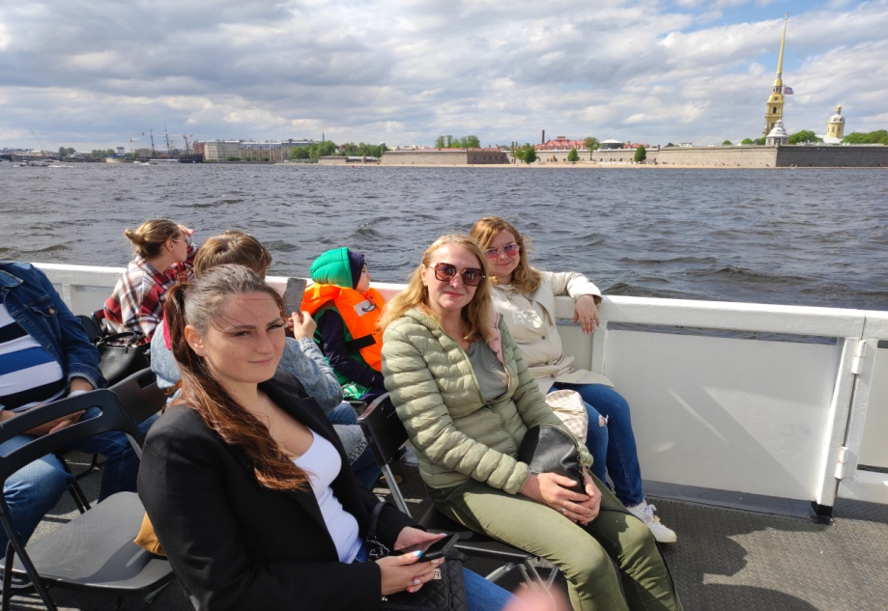
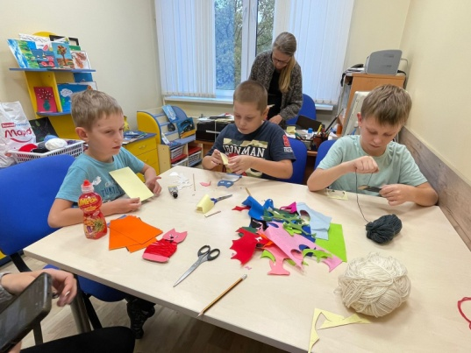
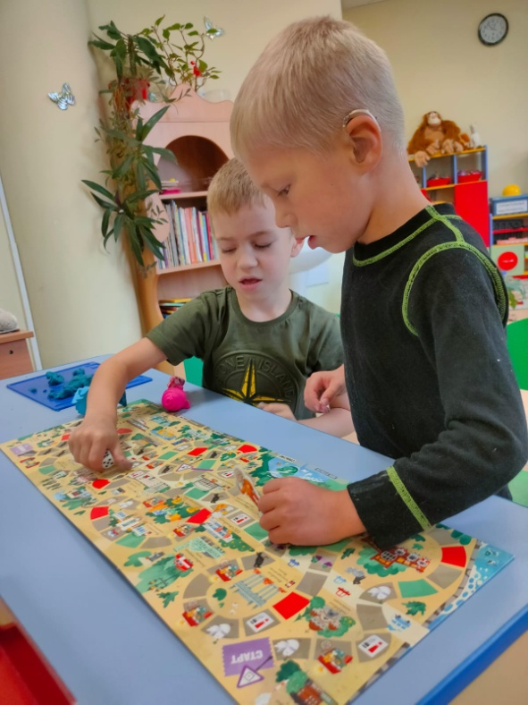
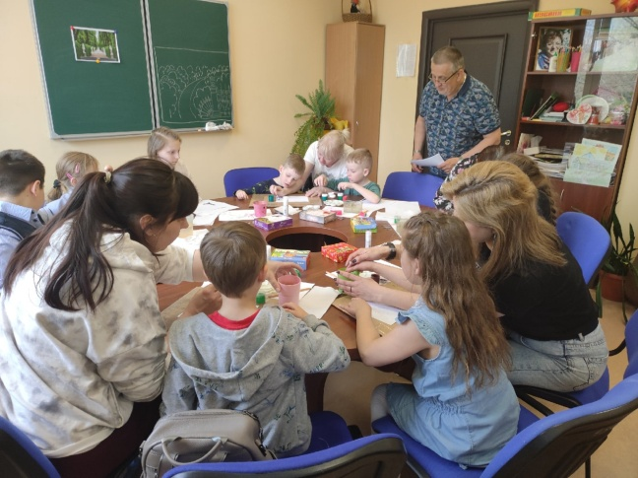
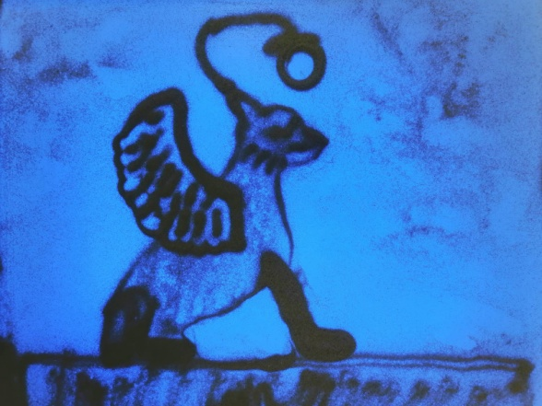
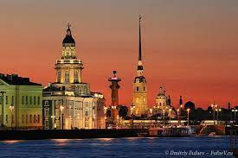
ЭКСКУРСИИ ДЛЯ ДЕТЕЙ-ИНВАЛИДОВ И ИХ РОДИТЕЛЕЙ
МАСТЕР-КЛАССЫ, ХУДОЖЕСТВЕННЫЕ ПОЭТИЧЕСКИЕ МАСТЕРСКИЕ, ИНТЕРАКТИВНЫЕ ИГРЫ
Мастер-классы и художественные мастерские «Петрово диво - Летний сад», «Златая риза Петербурга», «Город над Невой!». Игры «Бродилка по Московскому району», «Мемо «Санкт-Петербург»

Slide 10
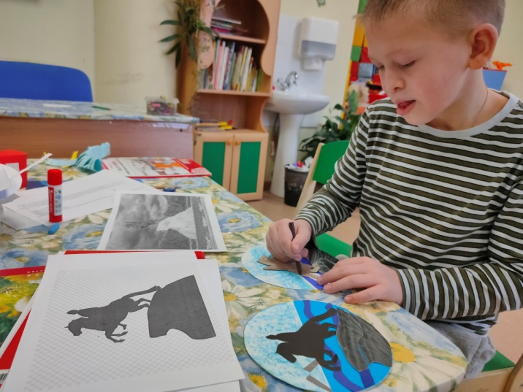
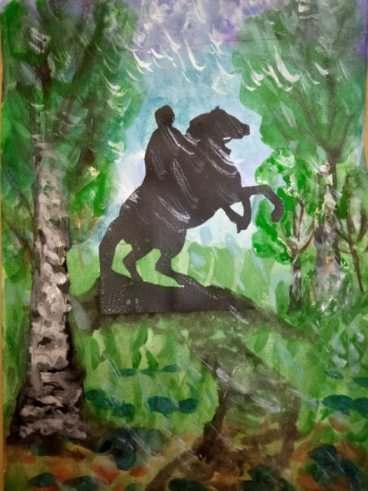
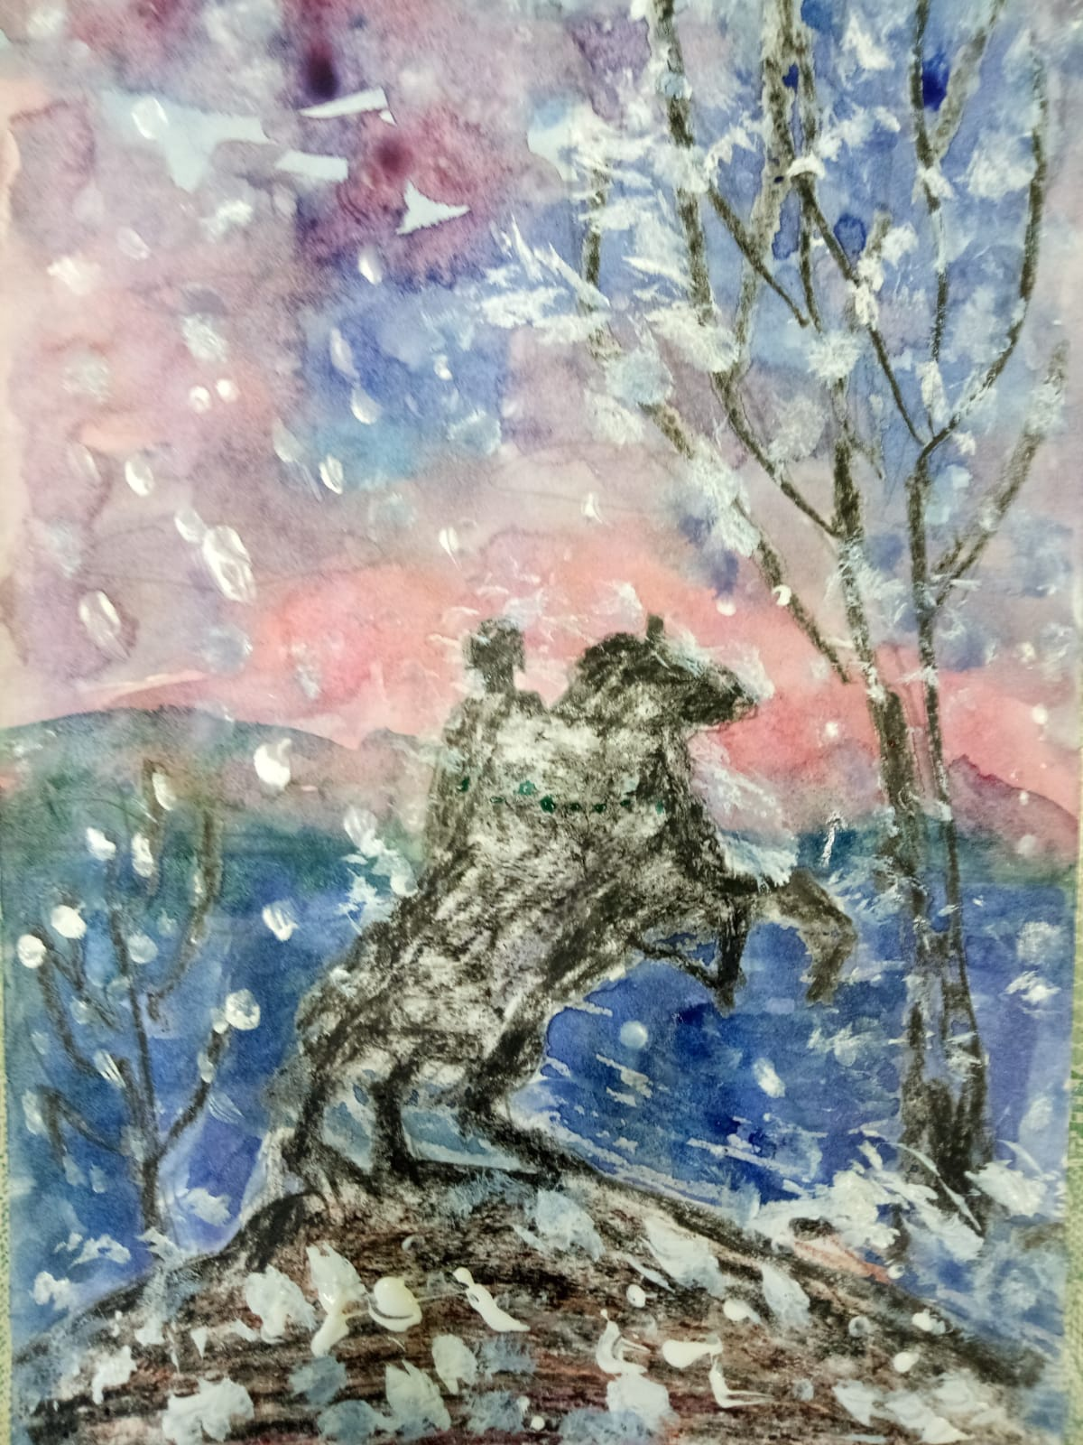
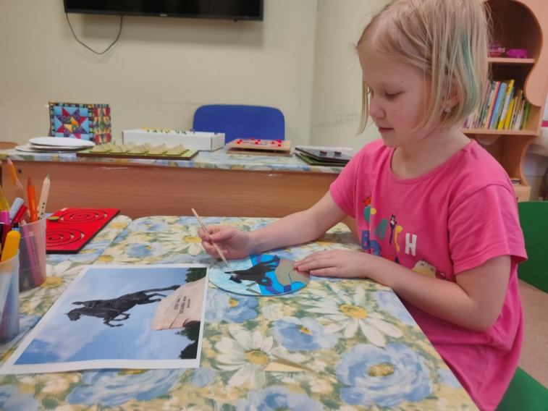
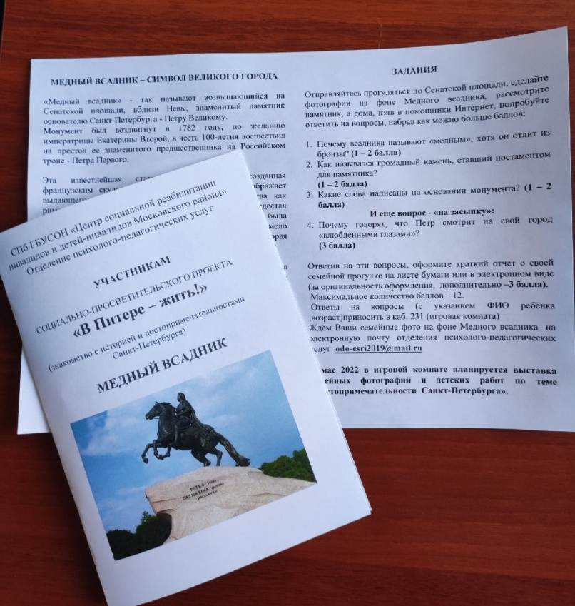
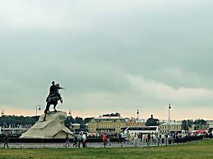
ЗНАКОМСТВО С ДОСТОПРИМЕЧАТЕЛЬНОСТЯМИ С ИСПОЛЬЗОВАНИЕМ ГЕЙМИФИКАЦИИ (знакомство с памятником Петру I «Медный всадник» из реализации проекта «В Питере – жить!»)
3 гейм
Рекомендации родителям с интерактивными заданиями к самостоятельной прогулке с детьми к памятнику Петру I с селфи-сессией
1 гейм Видеоэкскурсия «Медный всадник»
2 гейм
Мастер-класс «Стынет в гордом нетерпенье конь Великого Петра»

Slide 11
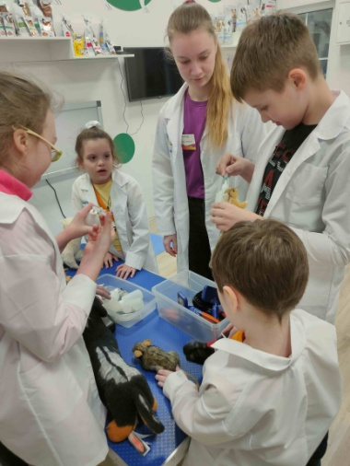
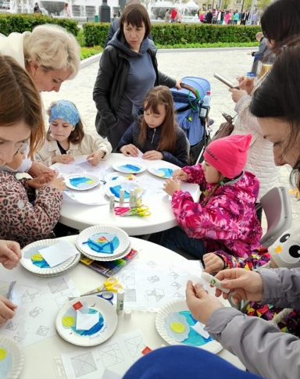
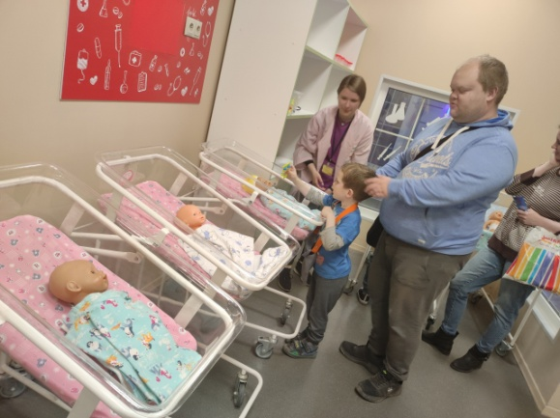
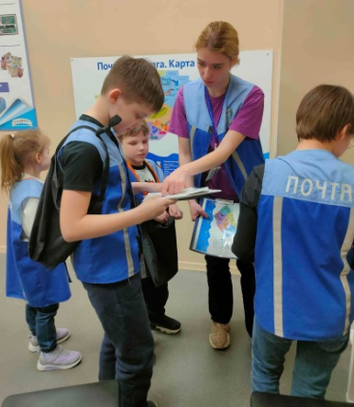
ЗНАКОМСТВО С ГОРОДСКОЙ СРЕДОЙ С ИСПОЛЬЗОВАНИЕМ ГЕЙМИФИКАЦИИ (знакомство с профориентационной темой «Выбор пути» из реализации программы «Вместе с Питером – расти!»)
1 гейм | 2 гейм | 3 гейм
Знакомство с профессиями в игровой интерактивной форме
Семейное посещение городской среды
Интерактивные занятия в городе профессий «Кидбург»

Slide 12
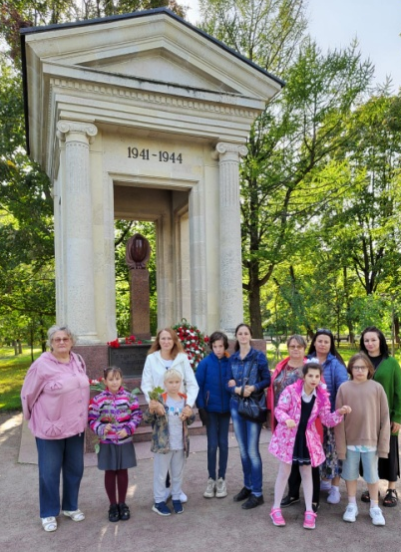
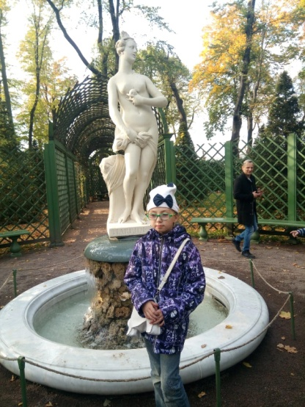
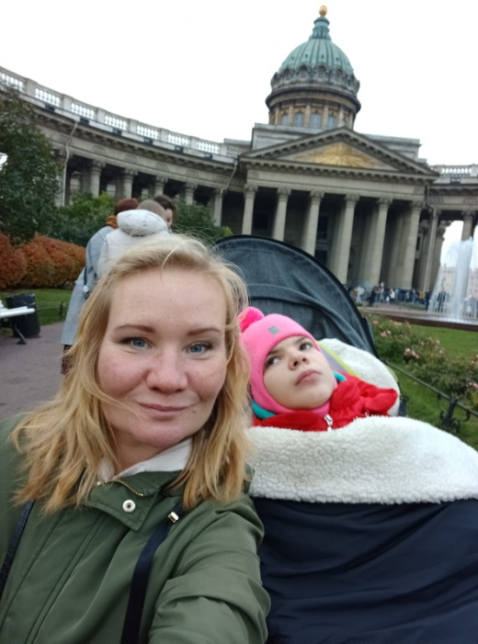
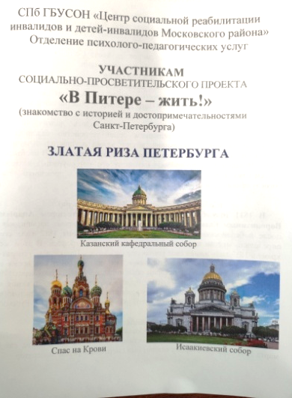
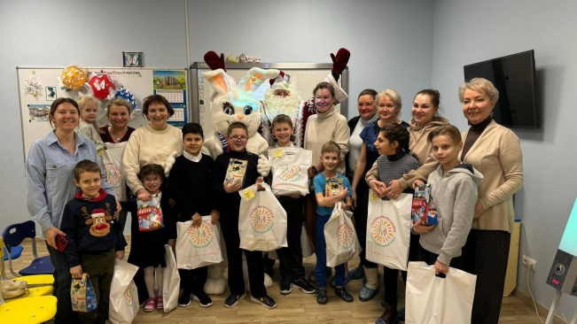
СЕМЕЙНОЕ ПОСЕЩЕНИЕ САНКТ-ПЕТЕРБУРГА С ИСПОЛЬЗОВАНИЕМ БУКЛЕТОВ С ИНТЕРАКТИВНЫМИ ЗАДАНИЯМИ
НАГРАЖДЕНИЕ АКТИВНЫХ УЧАСТНИКОВ ПРАКТИКИ

Slide 13
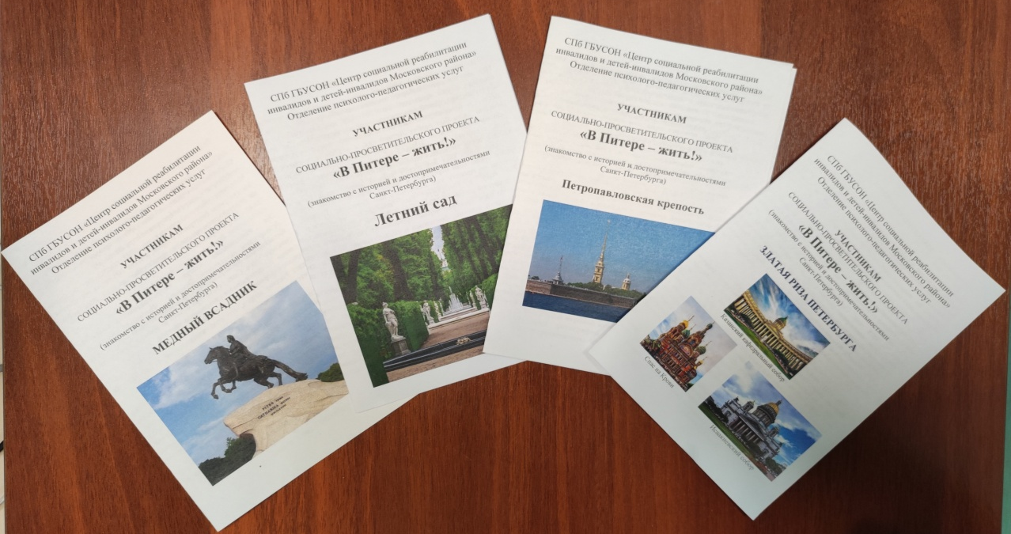
РЕЗУЛЬТАТЫ ПРАКТИКИ
количественные - в реализации проекта и программы с использованием
технологии геймификации приняли участие 302 семьи ,в
которых воспитываются 324 ребёнка-инвалида;
- проведено 42 интерактивных занятия, посвящённых истории
Санкт Петербурга, элементам городской инфраструктуры;
- специалистами подготовлены и переданы в семьи по 11 буклетов
и памяток о достопримечательностях Санкт-Петербурга и
городской среде.
качественные -100 % родителей положительно оценили методику геймификации
в социально-реабилитационном процессе;
- 92% родителей считают необходимым продолжить знакомство с
достопримечательностями и городской средой с использованием
методики геймификации;
- 100% специалистов считают использование технологии
геймификации важным условием успешной реабилитации детей-
инвалидов.
С учётом достигнутых результатов и мнения родителей технология геймификации
используется во всех сферах социально-реабилитационного процесса
специалистами отделения.

Slide 14
ЭФФЕКТИВНОСТЬ ПРАКТИКИ
По оценкам родителей и специалистов использование технологии геймификации способствовало:
знакомству детей-инвалидов и их семей с историей, достопримечательностями города и объектами городской инфраструктуры в игровой доступной форме ;
получению и развитию у детей-инвалидов навыков социального поведения в городской среде;
успешному формированию гражданских качеств;
освоению навыков командного взаимодействия в процессе игровой деятельности;
повышению уровня родительских компетенций в организации продуктивного семейного досуга.
Успешное внедрение технологиии геймификации в социально-реабилитационный процесс , наряду с образовательной деятельностью, позволило сделать процесс реабилитации детей-инвалидов
более эффективным.
Технологиию геймификации возможно использовать в любом социальном учреждении Санкт-Петербурга и Российской Федерации.

